Slide 1
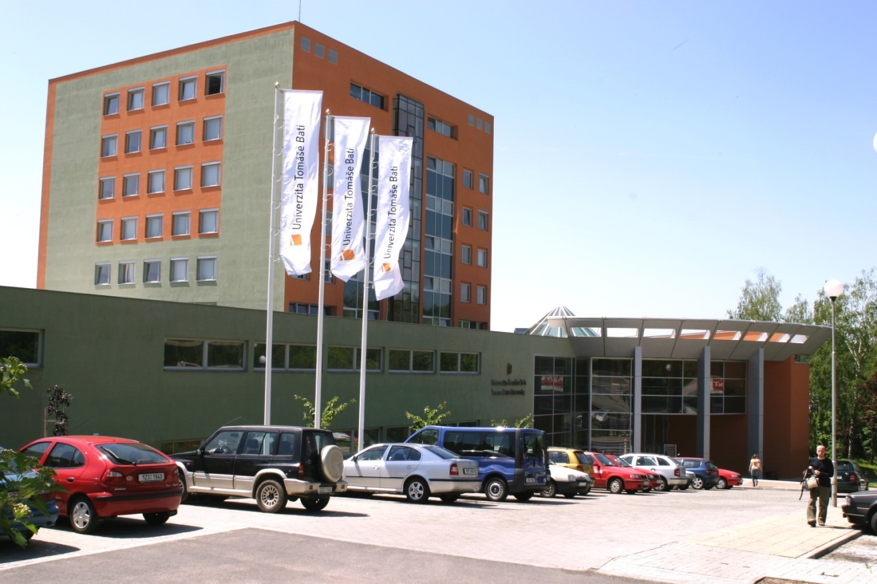
Jak najít vhodný časopis k publikaci odborného článku

Slide 2
Podle čeho vybrat časopis pro publikování svého článku?
Tematická shoda s předmětem mého výzkumu (dle klíčových slov, názvu článku, abstraktu)
Renomé zdrojového časopisu (recenzní řízení, četnost vydání, počet opublikovaných článků za rok, ediční rada apod)
Nejedná se o predátorský časopis?
Zařazení časopisu do vědeckých databází (zejména Web of Science a Scopus)
Kvalitativní parametry časopisu (bibliometrie)
Zkušenost kolegů

Slide 3
Možné cesty k vyhledání vhodného časopisu
Hledat časopis s vhodným zaměřením dle tematické shody s předmětem mého výzkumu (dle klíčových slov, názvu článku, abstraktu)
Master Journal List – WOS
JournalFinder – Elsevier
Journal suggester – Springer
Publication Recommender – IEEE
CABELLS – WhiteList, BlackList
Hledat časopis podle kvalitativních parametrů časopisu (bibliometrie)
Web of Science – Journal Citation Reports (dle IF, AIS)
SCIMAGO Journal & Country Rank (dle SJR)
SCOPUS (dle CiteScore)

Slide 4
Proč preferovat vyhledávání časopisu v databázi WOS
Databáze WOS je v technických vědách uznávanější
V odborných panelech RVVI kladou panelisté daleko větší důraz na výsledky indexované v databázi WOS
Při předběžném škálování VO nebyla analýza výsledků indexovaných ve SCOPUSu téměř využita (pouze doplňková analýza)
Možnost nalezení umístění časopisu dle bibliometrických ukazatelů, které používá MŠMT (především Article Influence Score – AIS)
Menší pravděpodobnost nalezení predátorského časopisu

Slide 5
Nástroje pro hledání časopisu s vhodným zaměřením dle tematické shody s předmětem mého výzkumu (dle klíčových slov, názvu článku, abstraktu)

Slide 6
Master Journal List – nástroj WOS
Master Journal List - https://mjl.clarivate.com/home
Nástroj databáze WOS pro vyhledávání časopisů
Menu – Search Journals - lze vyhledávat dle názvu časopisu nebo ISSN – není třeba registrace (přihlášení do WoS)
Menu – Match Manuscript – lze najít vhodný časopis pro článek ke kterému mám již připraven název a abstrakt - je třeba registrace (přihlášení do WoS)
Lze třídit dle WOS kategorií nebo frekvence vydání
Detail vybraného časopisu obsahuje spoustu dalších užitečných informací (jen po přihlášení!!!):
Četnost vydání, průměrná délka od zaslání do vydání, instrukce autorům, ediční rada, rok prvního čísla, odkaz na metriky časopisu atd.

Slide 7
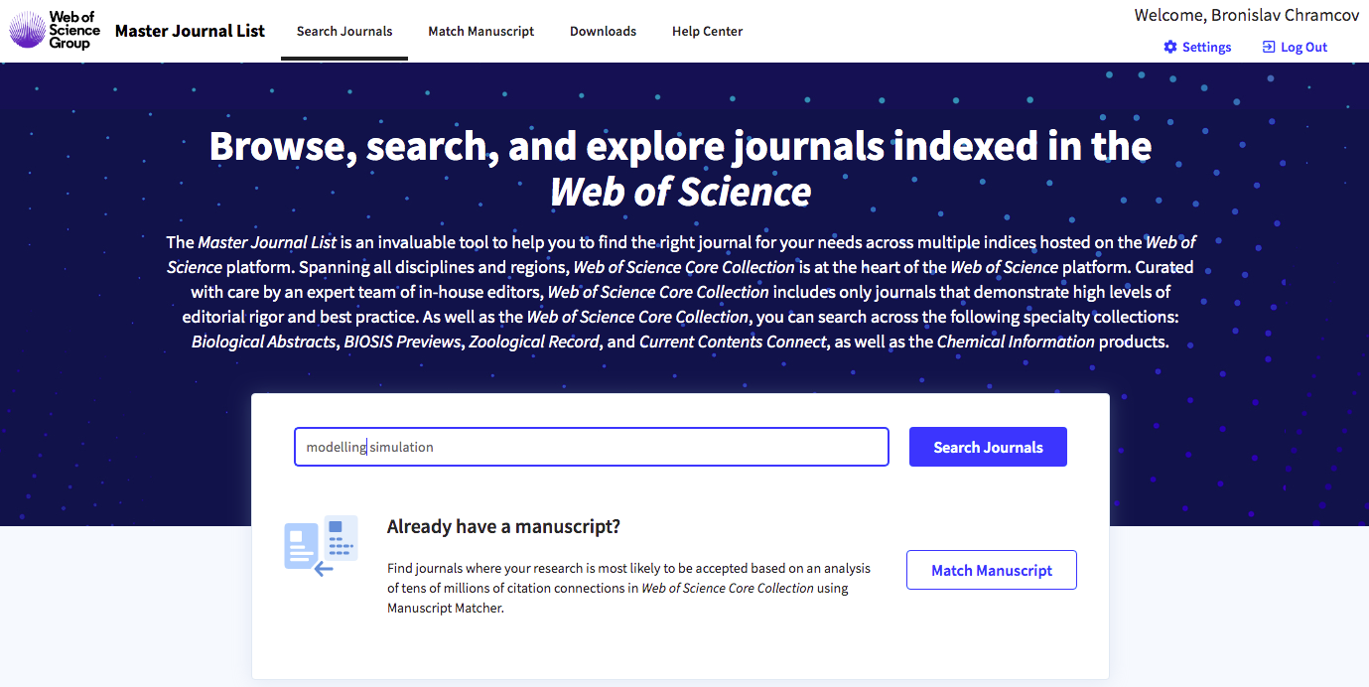
Master Journal List – vyhledání dle klíčových slov

Slide 8
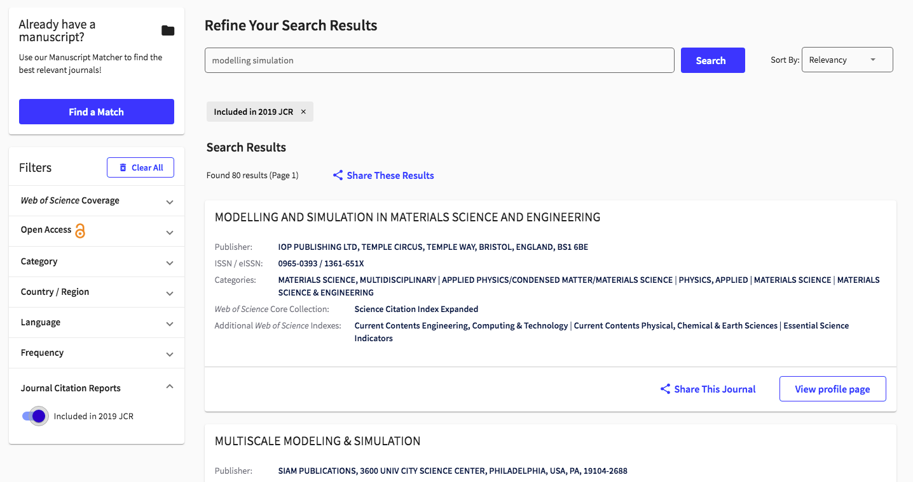
Master Journal List – vyhledání dle klíčových slov
Je nutné aktivovat tento filtr, který nám zobrazí pouze časopisy uvedené v seznamu JCR (sledují se metriky)
Dostupné jen po přihlášení!!

Slide 9
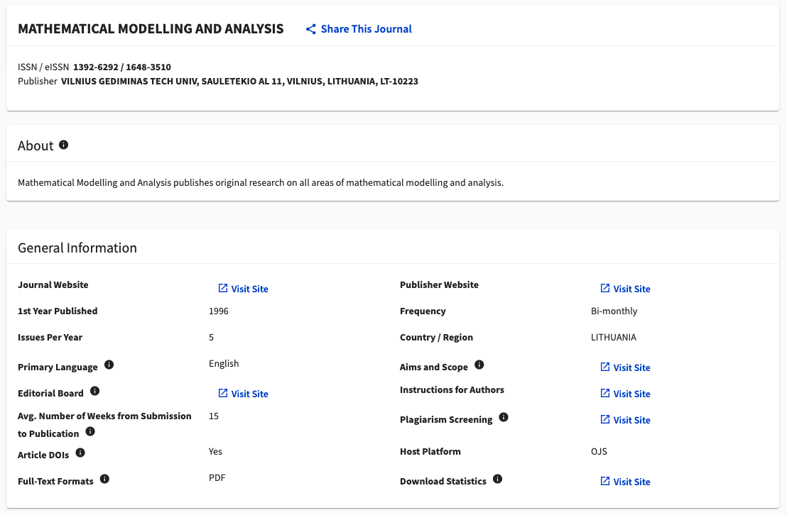
Master Journal List – detail časopisu

Slide 10
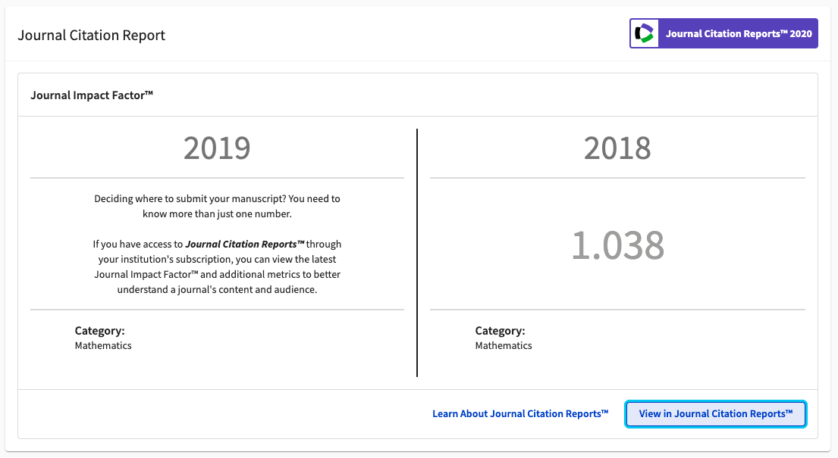
Master Journal List – odkaz na metriky JCR
Přechod do nástroje JCR s podrobnými metrikami časopisu

Slide 11
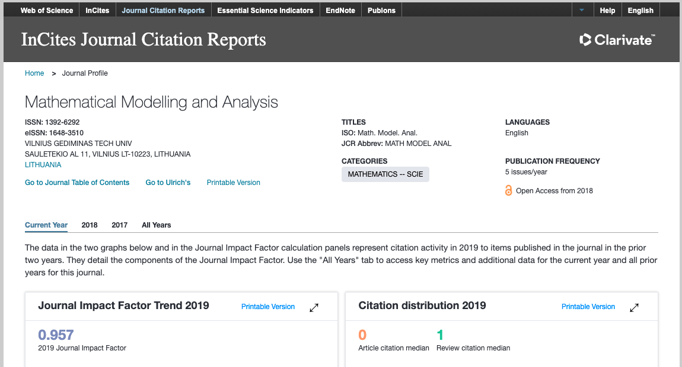
Master Journal List – podrobnosti časopisu v JCR

Slide 12
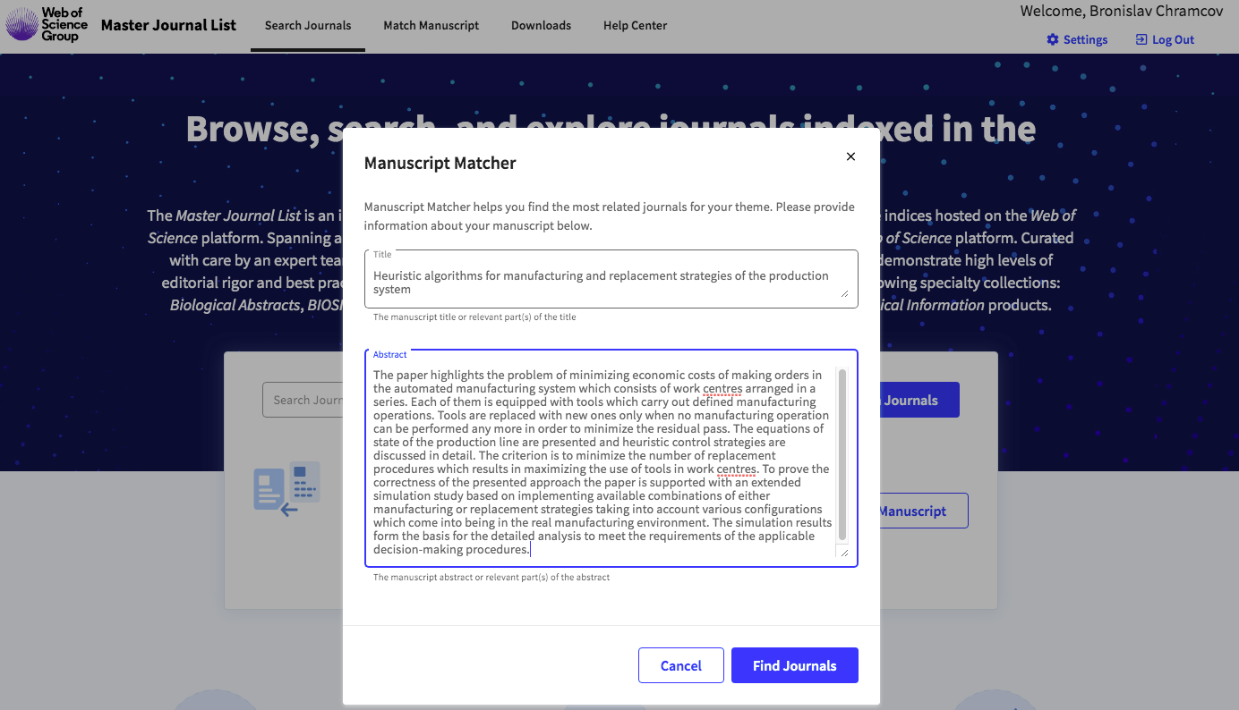
Master Journal List – vyhledání podle názvu a abstraktu (tematického zaměření) – POUZE PO PŘIHLÁŠENÍ

Slide 13
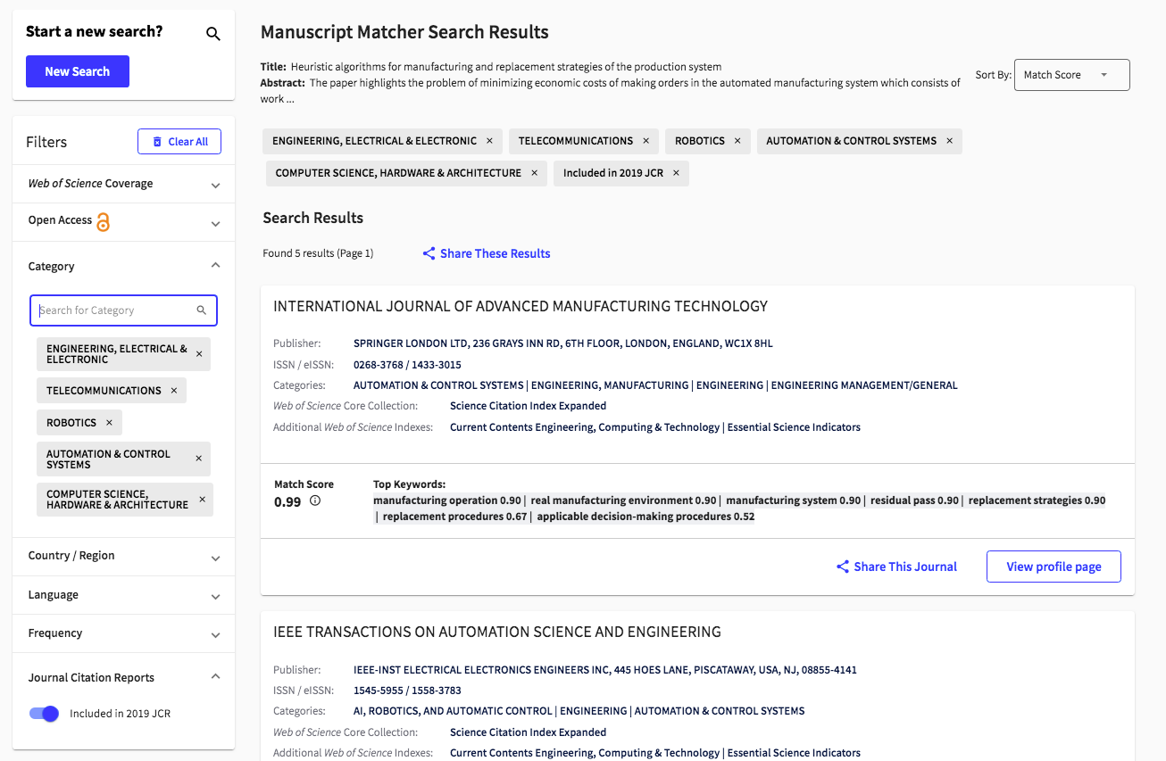
Výsledky byly dále filtrovány jen pro WOS kategorie odpovídající FORDu 2.2

Slide 14
JournalFinder – nástroj Elsevier
JournalFinder - https://journalfinder.elsevier.com/
Nástroj pro vyhledávání časopisů v databázi časopisů společnosti ELSEVIER
Lze vyhledávat dle různých indícií (název, klíčové slovo, abstrakt, oborové zaměření - SCOPUS)
Lze dále třídit dle kvalitativních bibliometrických parametrů (CiteScore, Impact Factor)
Lze třídit také dle času do rozhodnutí o vydání a času do vydání
Detail vybraného časopisu obsahuje spoustu dalších užitečných informací

Slide 15
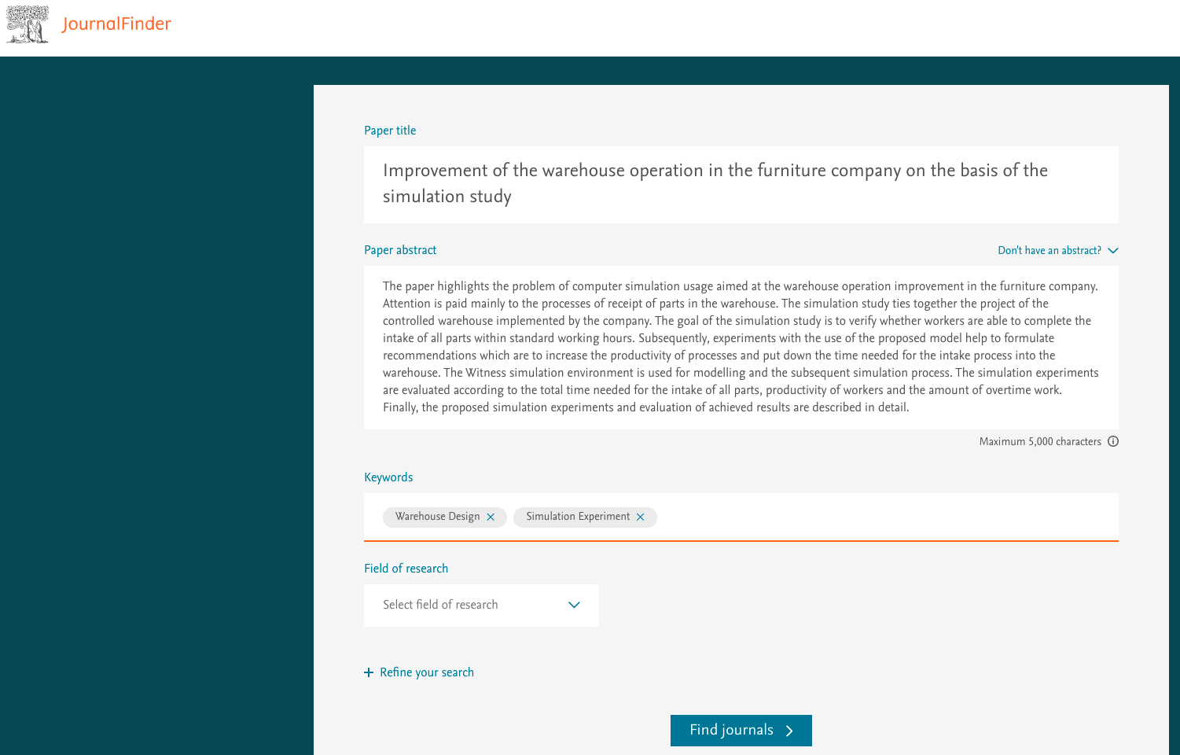
JournalFinder – vyhledání dle názvu, abstraktu, klíčových slov či oborového zaměření

Slide 16
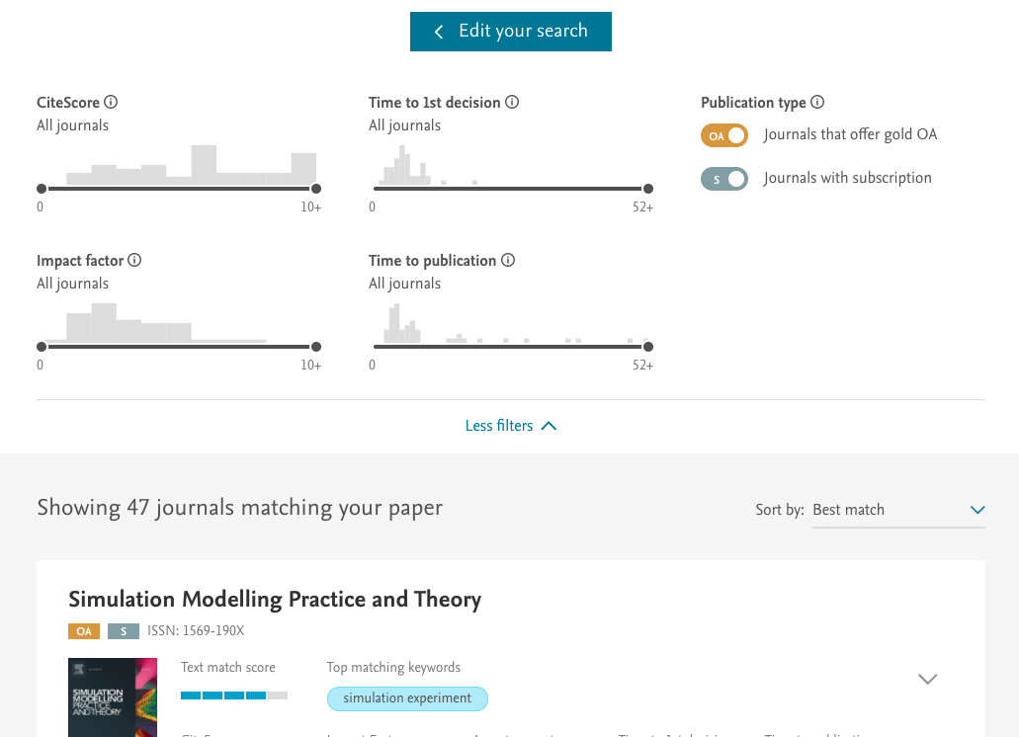
JournalFinder – vyhledání dle názvu, abstraktu, klíčových slov či oborového zaměření
Je možné aktivovat různé filtry
- bibliometrické parametry (CiteScore, IF)
- časové údaje k vydání
Počet vybraných výsledků

Slide 17
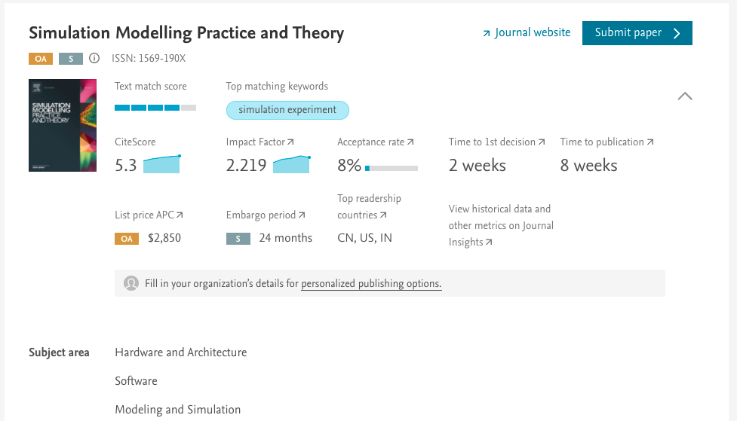
JournalFinder – detail časopisu
Při kliknutí na některý z parametrů – další detaily

Slide 18
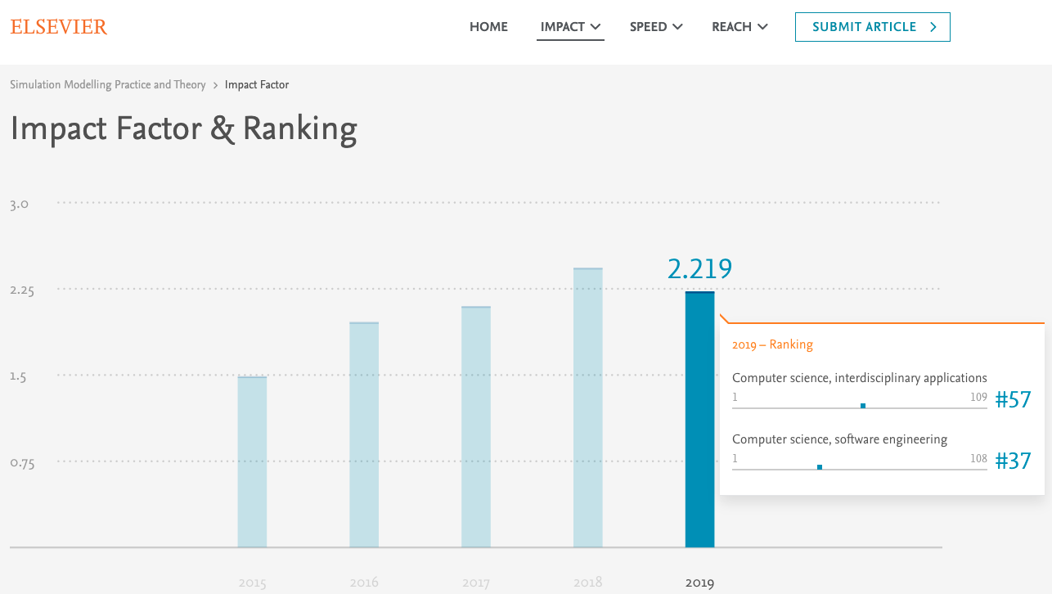
JournalFinder – podrobnější údaje časopisu
Odkaz na domovskou stránku časopisu
Můžeme vybrat různé charakteristiky
- Impakt faktor (včetně umístění ve WOS kategoriích
- rychlost vydání
- počet stažení, počet autorů

Slide 19
Journal suggester – nástroj Springer
Journal suggester - https://journalsuggester.springer.com/#
Nástroj pro vyhledávání časopisů v databázi časopisů společnosti Springer a BMC
Lze vyhledávat dle názvu, abstraktu, oborového zaměření
Lze dále filtrovat dle hodnoty Impact Factoru
Lze filtrovat také dle času do rozhodnutí o vydání a procentuální šance na přijetí článku
Detail vybraného časopisu obsahuje pouze základní informace

Slide 20
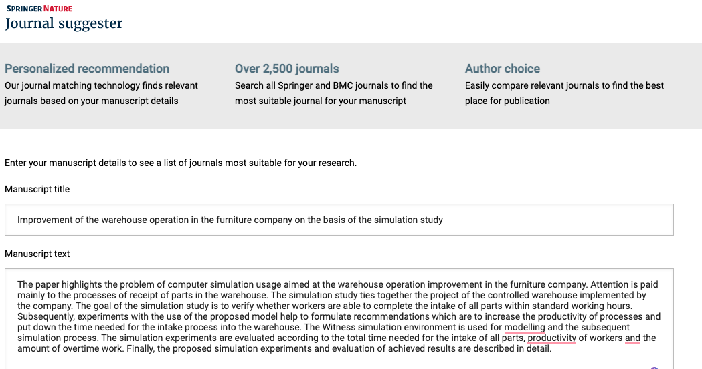
Journal suggester – vyhledání dle názvu, abstraktu či oborového zaměření

Slide 21
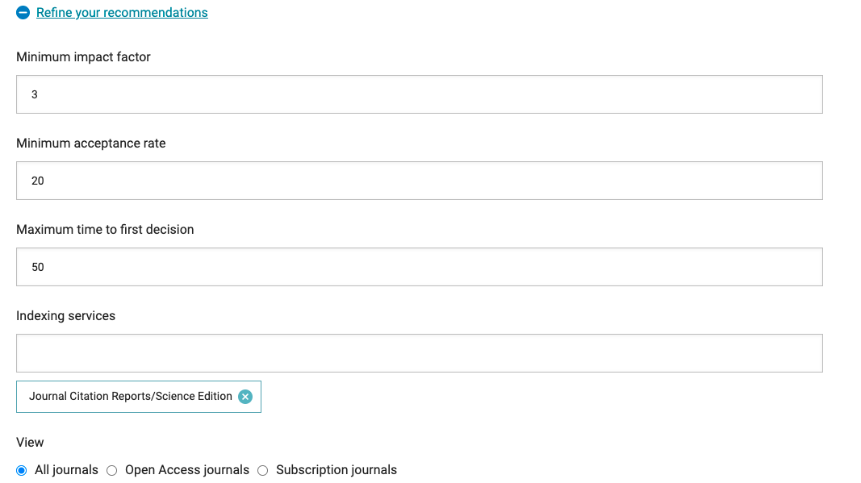
Journal suggester – filtrace výsledků
Je možné aktivovat různé filtry
- minimální hodnota IF)
- maximální doba k akceptaci článku
- minimální šance na přijetí
- výběr databází, kde je časopis indexován

Slide 22
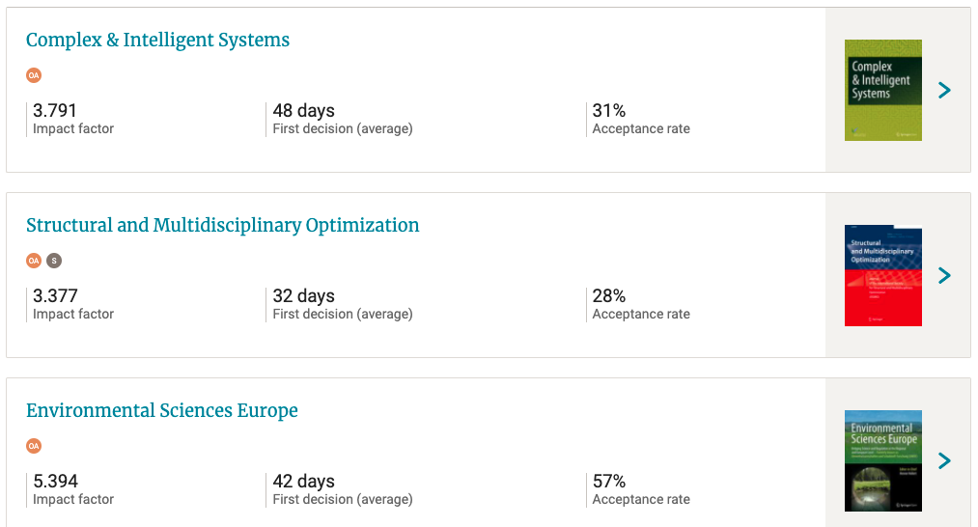
Journal suggester – výsledky

Slide 23
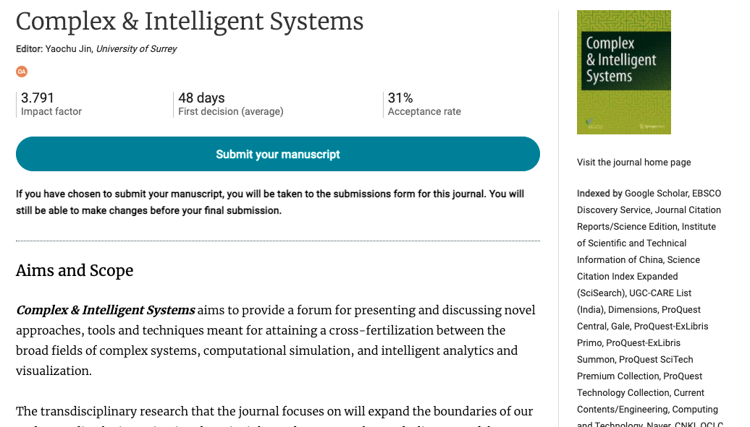
Journal suggester – podrobnější údaje časopisu

Slide 24
Publication Recommender – nástroj IEEE
IEEE Publication Recommender - https://publication-recommender.ieee.org/home
Nástroj pro vyhledávání časopisů (konferencí) v databázi společnosti IEEE
Lze vyhledávat dle názvu, klíčových slov, abstraktu,
Výsledky lze pak řadit dle hodnoty Impact Factoru popřípadě doby do vydání
Detail vybraného časopisu obsahuje další zajímavé informace, včetně odkazu na domovskou stránku časopisu

Slide 25
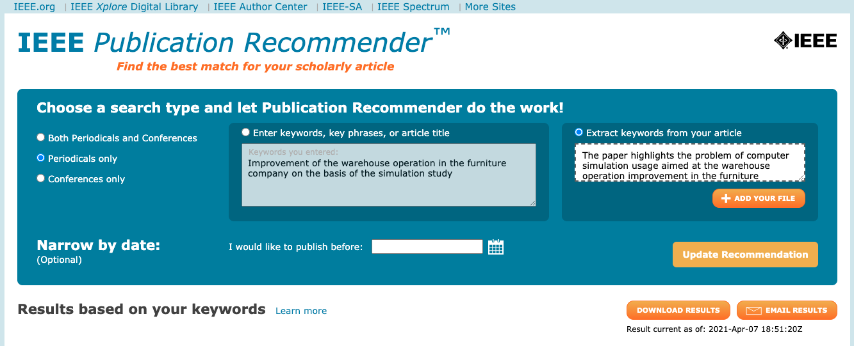
IEEE Publication Recommender
- vyhledání dle názvu (klíčových slov), abstraktu

Slide 26
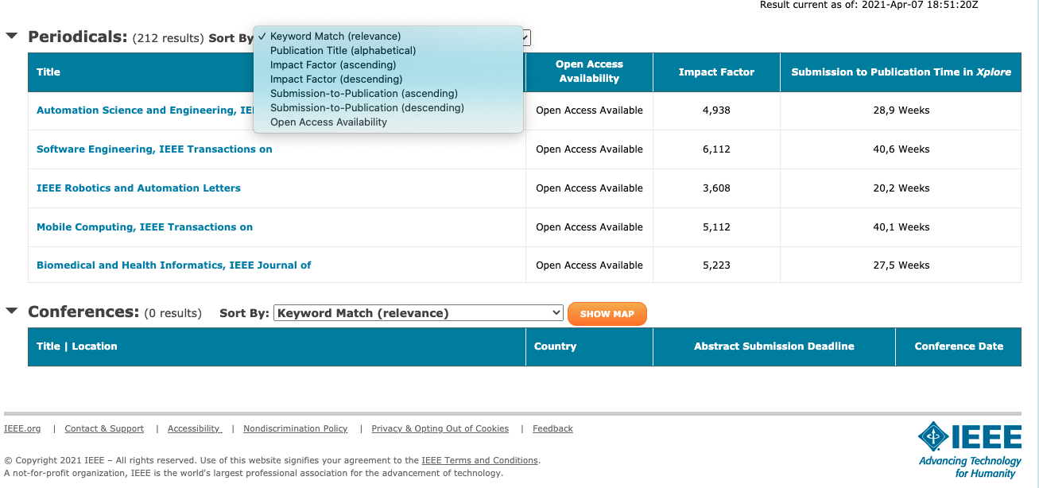
IEEE Publication Recommender
– řazení výsledků
Je možné řadit dle různých parametrů

Slide 27
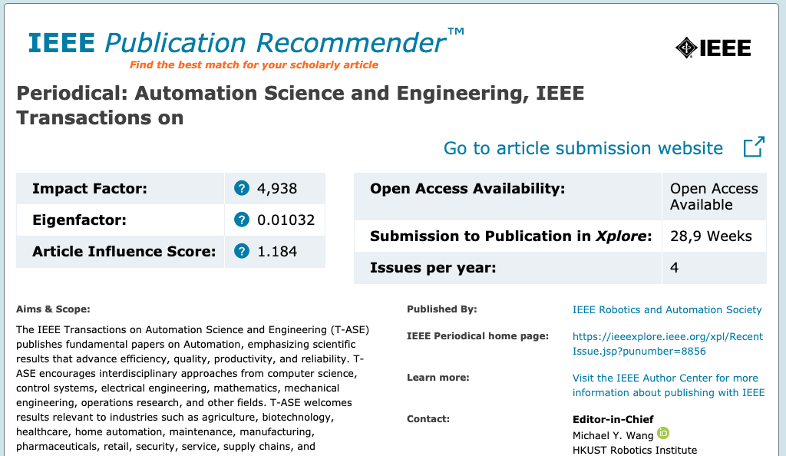
IEEE Publication Recommender
- podrobnosti o časopise

Slide 28
CABELLS – nástroj pro vyhledávání ověřených časopisů a predátorských časopisů
CABELLS - Journalytics http://www2.cabells.com/journalytics
Vyhledávání v databázi časopisů, které jsou prověřovány zejména s pohledu řádného review procesu – aktuálně dostupné časopisy pouze v oblasti Computer Science (předplaceno FAI)
Lze vyhledávat dle názvu, klíčových slov, ISSN
Výsledky lze pak filtrovat dle celé řady parametrů
Zahrnuje další zajímavé charakteristiky
CCI (Cabells Citetion Index) - ukazuje, jaký vliv má časopis ve dané oborové kategorii
Altmetric Report - poskytuje přehled o tom, kde a jak často jsou články zmiňovány online
CABELLS – Predatory Reports http://www2.cabells.com/predatory
Vyhledávání podezřelých časopisů (časopisy s podezřelými praktikami, netransparentním review procesem

Slide 29
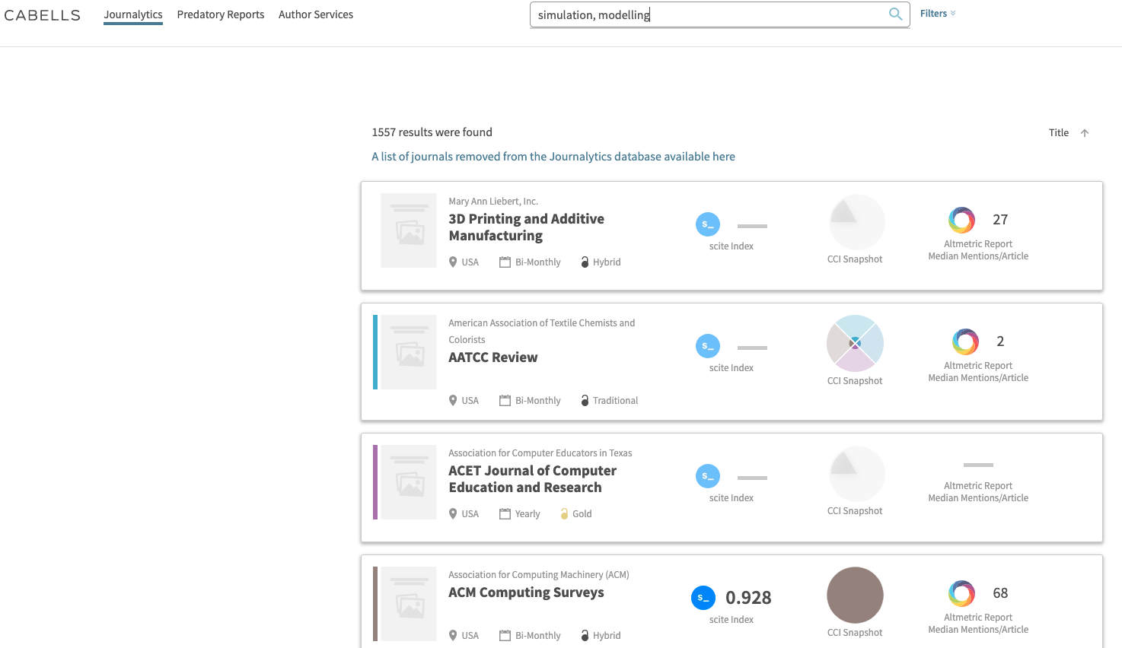
CABELLS Journalytics

Slide 30
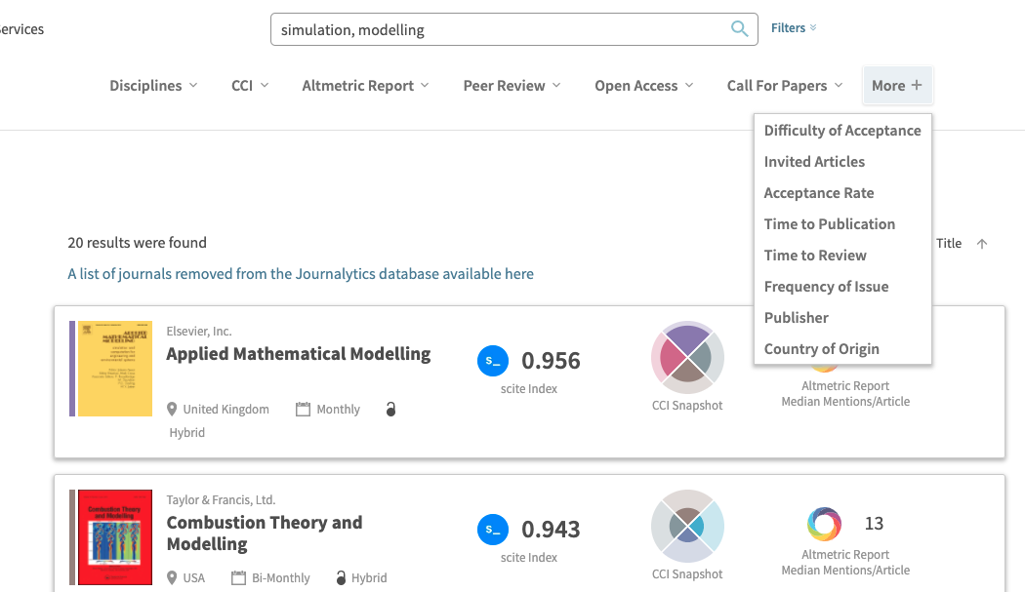
CABELLS Journalytics
Je možné řadit dle různých parametrů

Slide 31
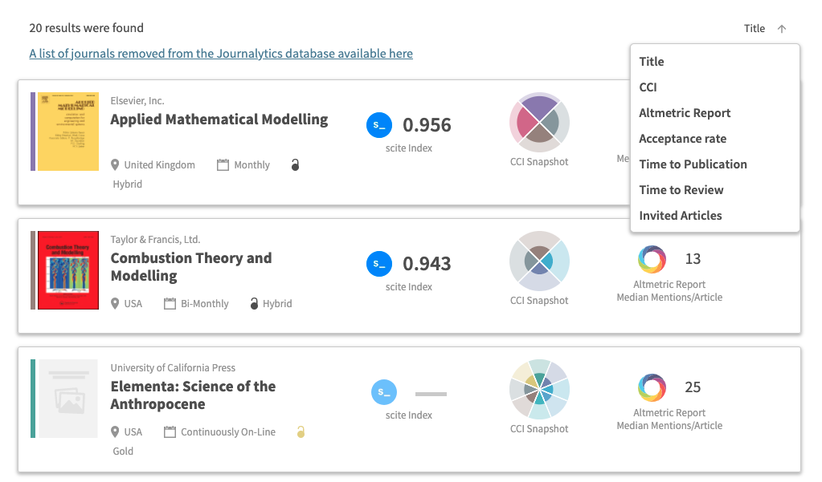
CABELLS Journalytics
Je možné výsledky seřadit dle různých parametrů

Slide 32
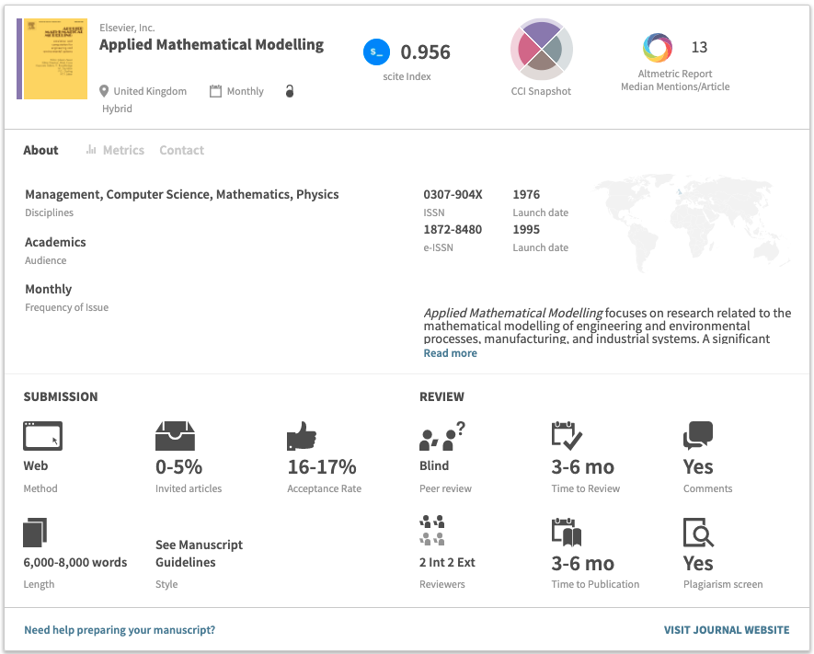
CABELLS Journalytics
K dispozici další velmi užitečné parametry časopisu
Odkaz na web stránky časopisu

Slide 33
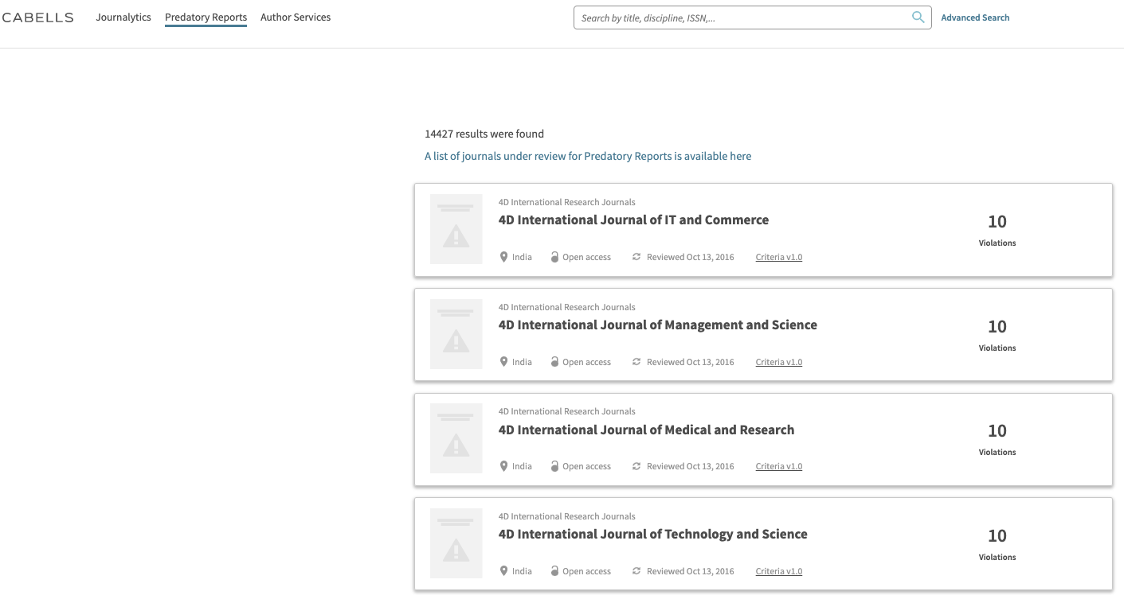
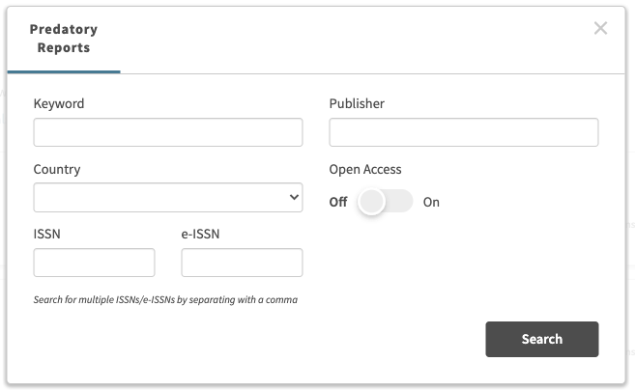
CABELLS Predatory Reports
Vyhledávání jednoduché
Vyhledávání rozšířené
Odkaz na web stránky časopisu

Slide 34
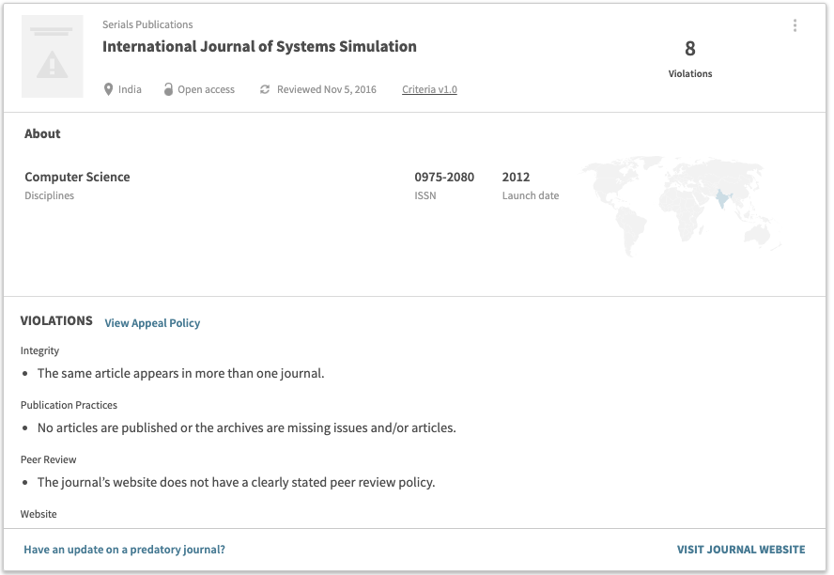
CABELLS Predatory Reports
Počet nalezených rozporů, porušení pravidel
Výpis jednotlivých porušení
Odkaz na web stránky časopisu

Slide 35
Nástroje pro hledání časopisu podle kvalitativních parametrů časopisu (bibliometrie)

Slide 36
Výběr časopisu pomocí nástroje
Journal Citation Reports (JCR)
Journal Citation Reports
Nástroj databáze WOS pro vyhledávání detailů o konkrétním časopise
Vyhledávání dle názvu, ISSN
Vhodný při hledání a srovnávání různých metrik vybraných časopisů (IF, AIS, počet článků, počet citací atd)
Lze seřadit časopisy dle AIS v jednotlivých WOS kategoriích
Lze najít umístění časopisu dle AIS v jednotlivých WOS kategoriích popřípadě FORDech

Slide 37
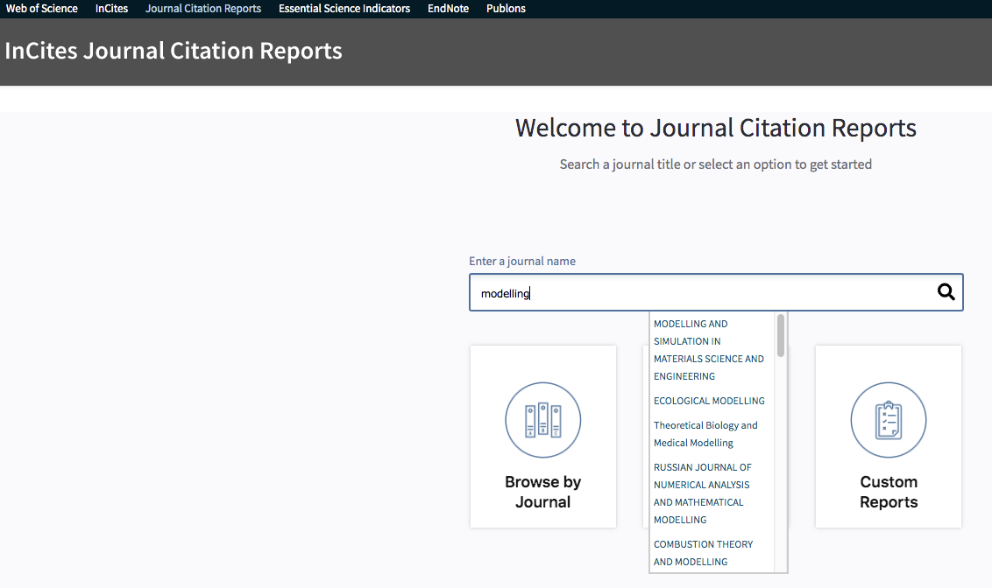
Výběr konkrétního časopisu pomocí nástroje JCR
Kliknutím na vybraný časopis z rozbalovacího menu dojde k přesměrování na detail časopisu se všemi metrikami

Slide 38
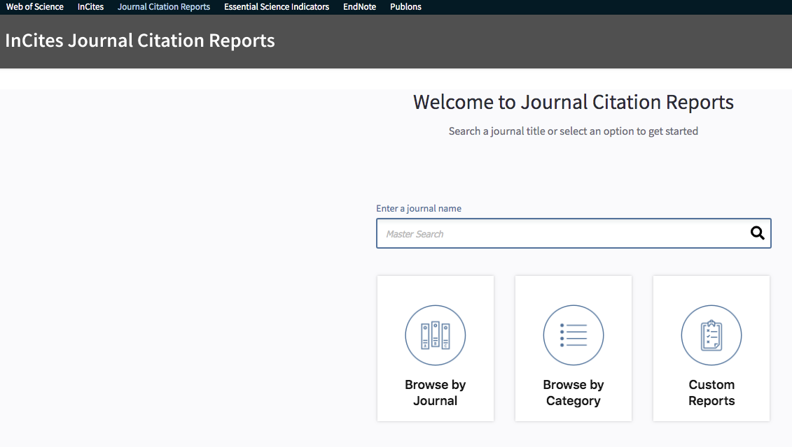
Srovnání časopisů dle vybrané metriky

Slide 39
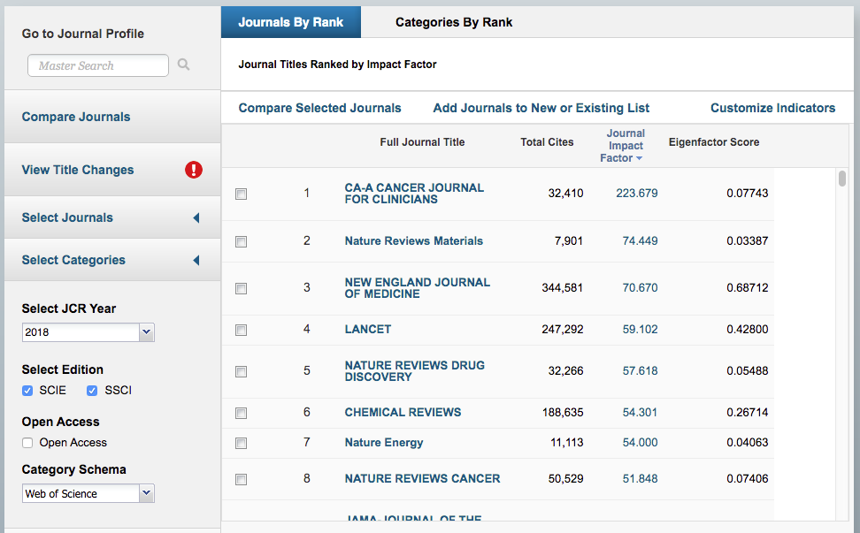
Srovnání časopisů dle vybrané metriky
Všechny časopisy seřazené dle IF
Pro výběr jiné metriky
(dostupné jen po přihlášení)

Slide 40
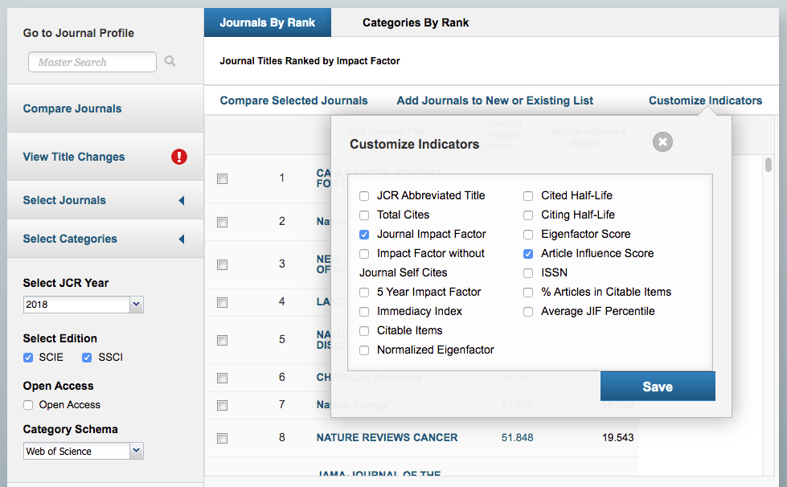
Srovnání časopisů dle vybrané metriky
Po přihlášení si mohu vybrat metriky pro srovnání časopisů

Slide 41
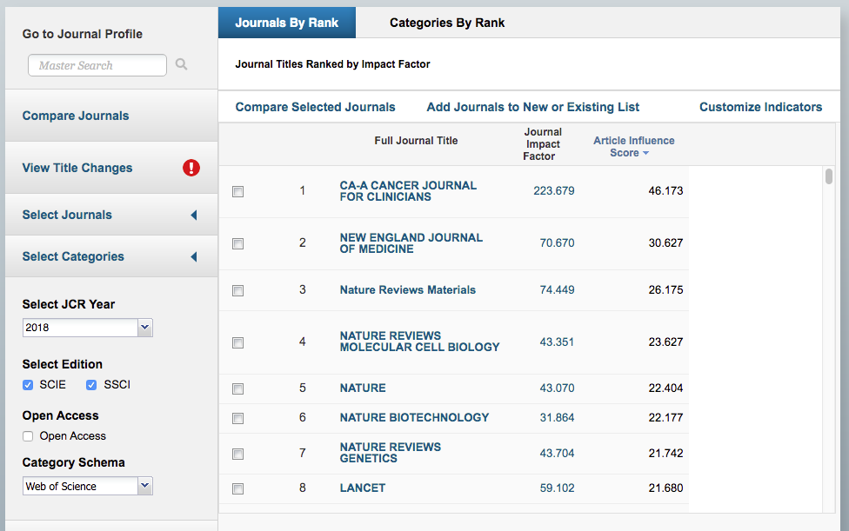
Srovnání časopisů dle vybrané metriky
Všechny časopisy seřazené dle AIS

Slide 42
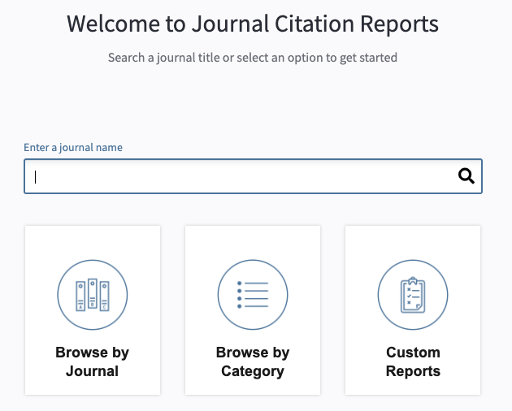
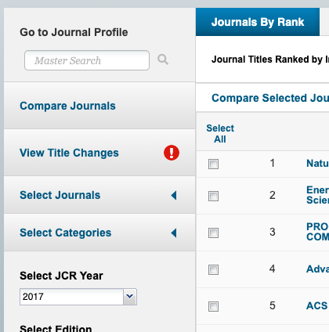
Jak určit umístění konkrétního časopisu dle AIS??
V nástroji Journal Citation Reports vybereme vyhledávání podle „Journal“
Následně zvolíme nabídku „Compare Journals“

Slide 43
Vyhledáme vybraný časopis – postupným psaním názvu nebo ISSN časopisu
Vybereme poslední dostupný rok, ve kterém je dostupné hodnocení
Vybereme požadovanou metriku – v našem případě Article Influence Score
Potvrdíme volbu
1
2
3
4

Slide 44
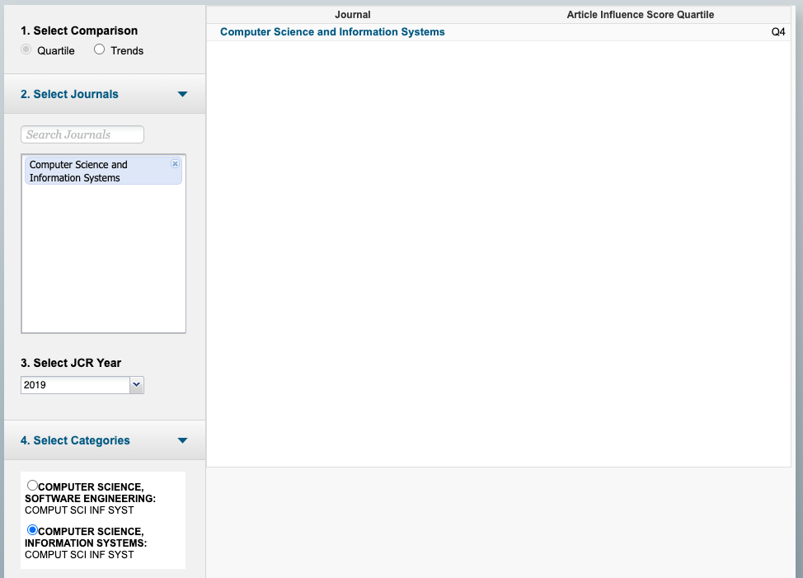
Jak určit umístění konkrétního časopisu dle AIS??
Umístění v odpovídající WOS kategorii je dostupné v seznamu vpravo nahoře
Pro vyhledání umístění v dalších WOS kategoriích, kam časopis spadá je možné stiskem odpovídajícího radiobutonu

Slide 45
Jak srovnat časopisy dle AIS jen v konkrétním FORDu??
V menu „Select Categories“ vybrat kategorie, které dle převodníku spadají do vybraného FORDu
Pro FORD 2.2 Electrical engineering, Electronic engineering, Information engineering se jedná o kategorie:
ENGINEERING, ELECTRICAL & ELECTRONIC
TELECOMMUNICATIONS,
ROBOTICS,
AUTOMATION & CONTROL SYSTEMS,
COMPUTER SCIENCE, HARDWARE & ARCHITECTURE
Potvrdíme výběr tlačítkem „Submit“ a kliknutím na zvolenou metriku časopisy seřadíme.

Slide 46
Jak určit umístění konkrétního časopisu dle AIS v konkrétním FORDu??
Potřebuji znát hodnotu AIS vybraného časopisu
Zjistím celkový počet časopisů, které spadají do konkrétního FORDu (v seznamu najedu na konec)
Pozor může být vícekrát poslední číslo!!!!
Najdeme pořadí našeho časopisu dle hodnoty AIS
Poměr pořadí časopisu k celkovému počtu časopisů nám určuje umístění v příslušném percentilu
0 - 0,1 1. decil
0,1 - 0,25 Q1 0,25 - 0,5 Q2
0,5 - 0,75 Q3 0,75 – 1 Q4

Slide 47
Jak určit do kterého FORDu patří časopis??
Určím (vyhledám) do kterých WOS kategorií časopis spadá
Následně podle převodníku určím ke kterému FORDu tyto WOS kategorie přísluší
Umístění časopisu pak zjišťuji pro všechny FORDy
FORD 2.2. Electrical engineering, Electronic engineering, Information engineering
FORD 1.2. Computer and Information Sciences

Slide 48
Hledání časopisu pomocí nástroje
Scimago Journal
Scimago Journal
Nástroj databáze SCOPUS pro vyhledávání detailů o konkrétním časopise
Vyhledávání dle názvu, ISSN
Vhodný při hledání a srovnávání různých metrik vybraných časopisů (SJR index, H-index, mezinárodní spolupráce, počet článků, počet citací atd)
Lze seřadit časopisy dle SJR indexu (či jiných charakteristik) v jednotlivých SCOPUS kategoriích

Slide 49
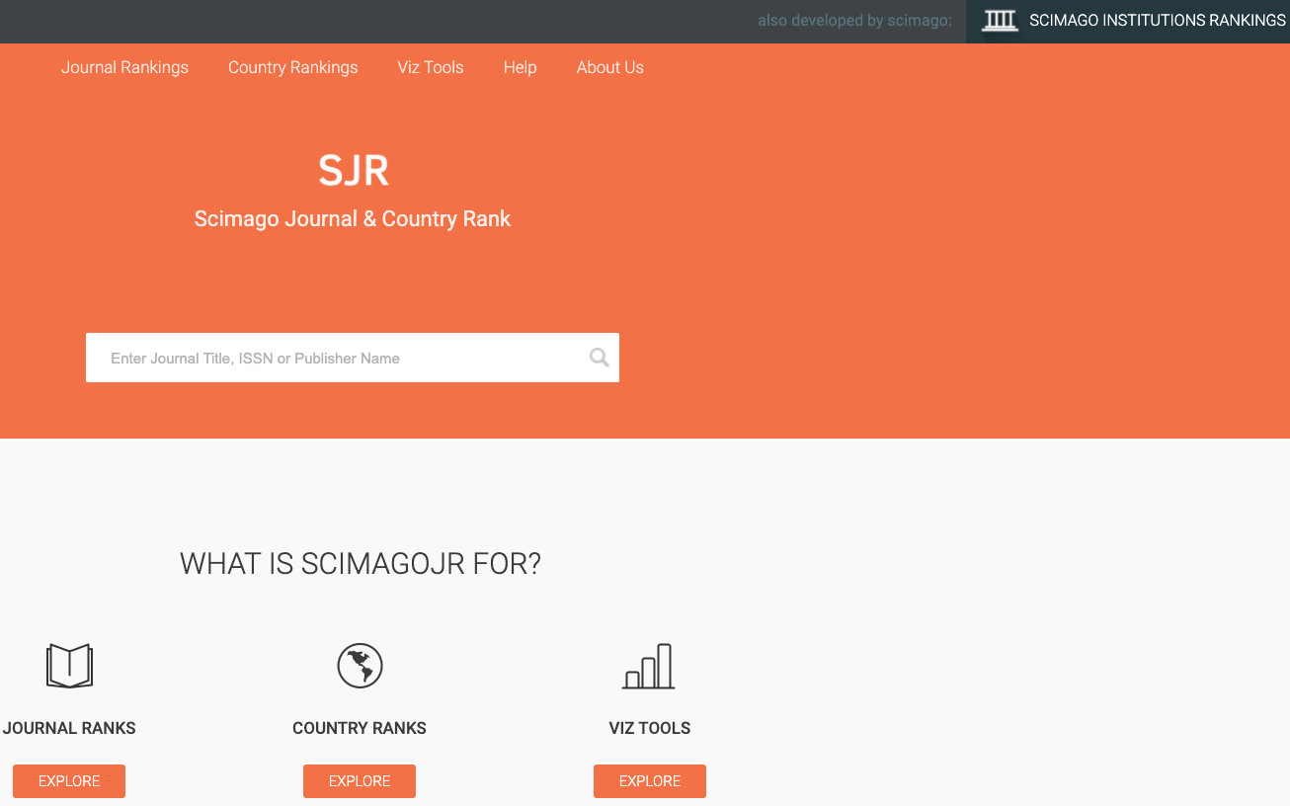
Výběr konkrétního časopisu pomocí Scimago
Po vyplnění klíčových slov, či ISSN a kliknutím na vyhledání dojde k výpisu seznamu relevantních časopisů

Slide 50
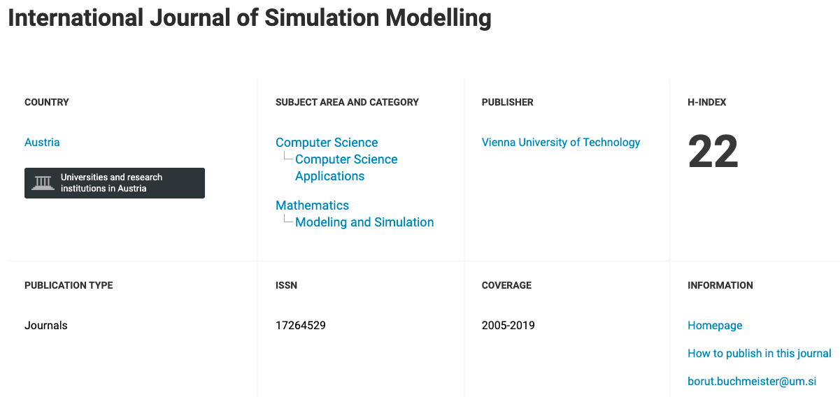
Výběr konkrétního časopisu pomocí Scimago
Detailní informace k vybranému časopisu
Po kliknutí na vybranou kategorii lze časopis v srovnat v rámci této kategorie
Aktuální umístění (kvartil) časopisu dle SJR indexu

Slide 51
Výběr konkrétního časopisu pomocí Scimago
Grafická forma prezentace bibliometrických parametrů

Slide 52
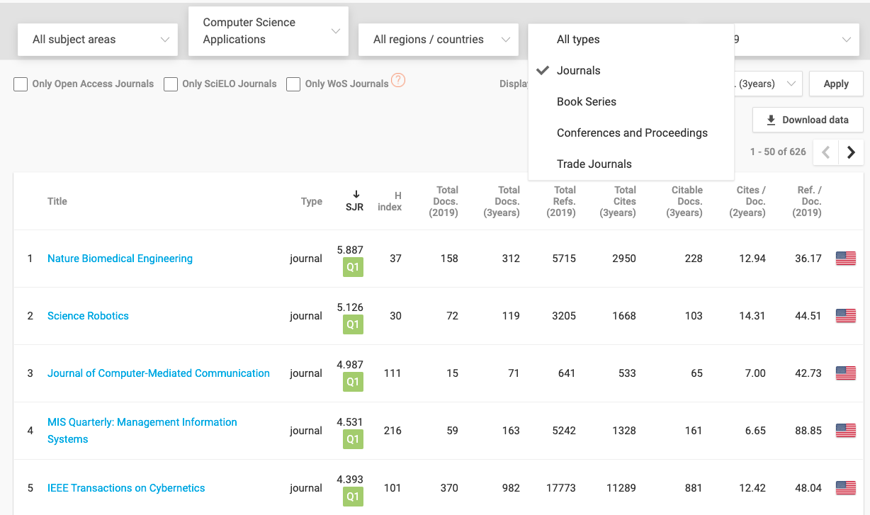
Srovnání časopisů ve vybrané kategorii pomocí Scimago
Výpis seznamu všech časopisů ve vybrané kategorii (celkem 626 časopisů, seřazení dle hodnoty SJR)

Slide 53
Hledání časopisu pomocí SCOPUS
SCOPUS
Databáze společnosti ELSEVIER
Vyhledávání časopisů dle názvu, ISSN, oborové kategorie, vydavatele
Vhodný spíše při hledání konkrétních článků než vhodného časopisu
Výchozí metrikou je totiž parametr CiteScore, které zatím metodika 17+ nerespektuje
Použitelný jen pro rámcové srovnání časopisů v rámci vybrané oborové kategorie

Slide 54
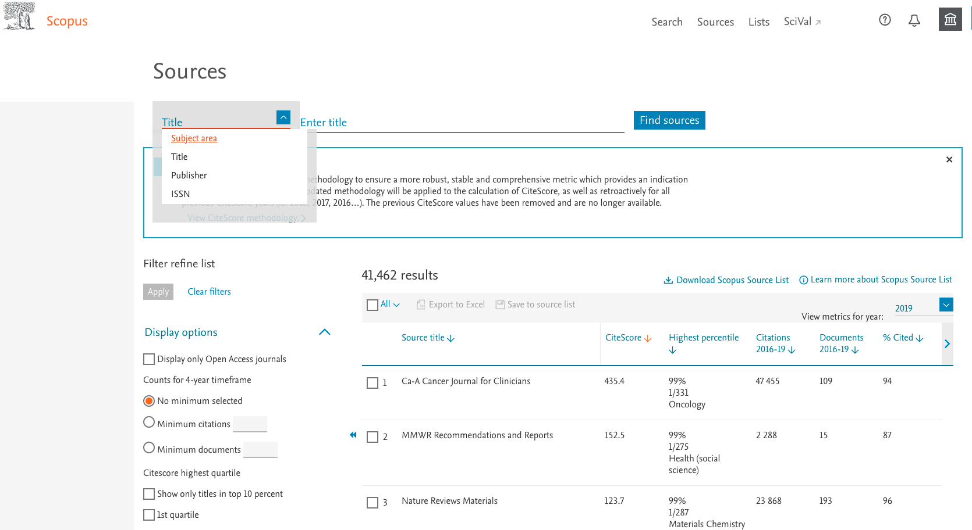
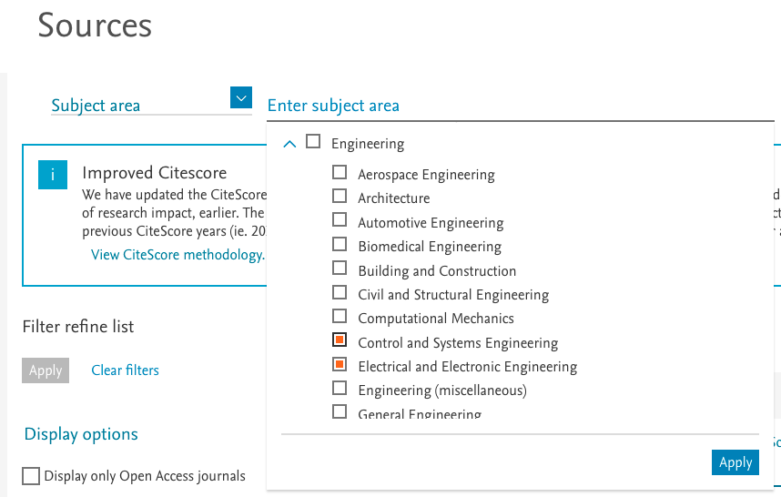
Srovnání časopisů pomocí SCOPUS
Vybereme relevantní vědní oblast (kategorii)

Slide 55
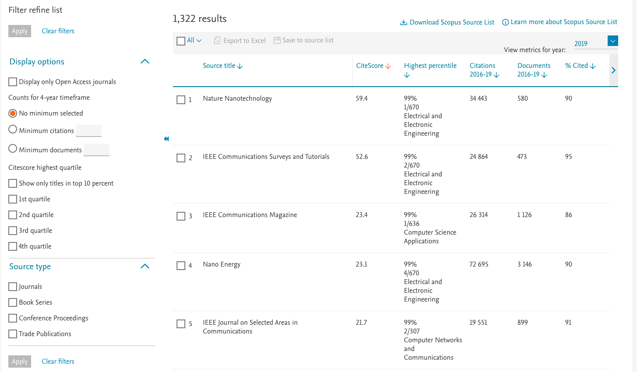
Srovnání časopisů pomocí SCOPUS
Výsledky můžeme seřadit dle sledovaných metrik
Výsledky můžeme filtrovat dle několika parametrů

Slide 56
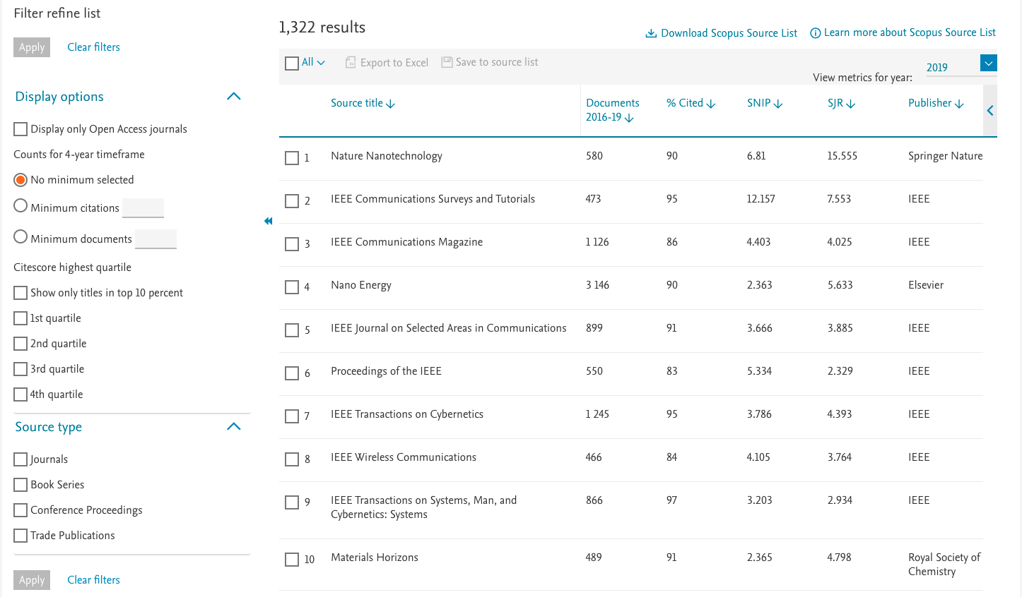
Srovnání časopisů pomocí SCOPUS
Výsledky můžeme seřadit dle sledovaných metrik včetně SJR

Slide 57
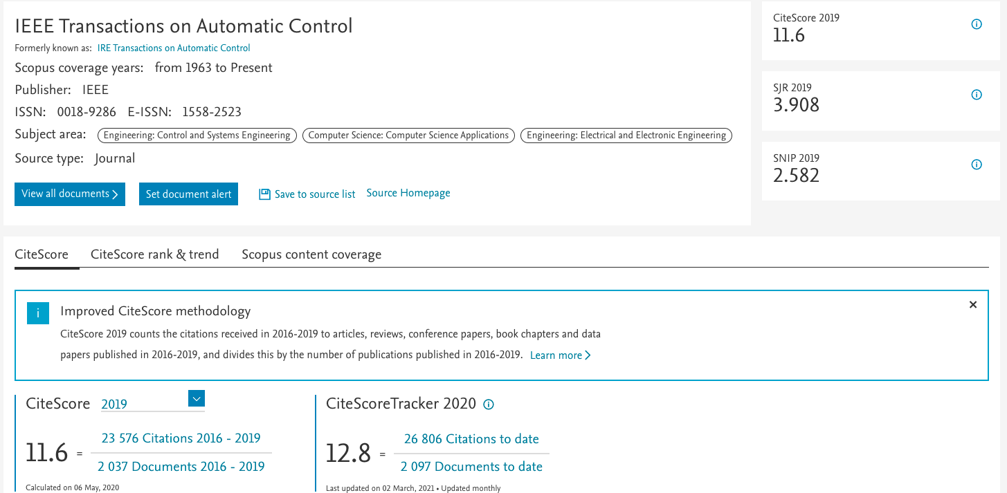
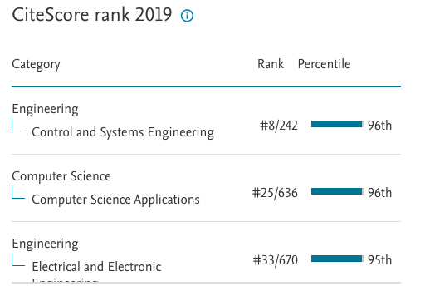
Detail vybraného časopise pomocí SCOPUS
Je třeba sledovat aktuálnost indexace
Je vidět umístění časopisu v jednotlivých kategoriích dle CiteScore

